Slide 1
Проектная работа «Система распознавания лиц»
Выполнили:
Щедрин Роман
Козицин Александр
Макарова Ольга

Slide 2
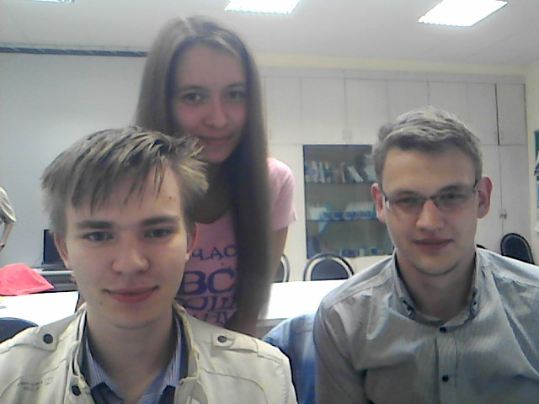
Постановка задачи
Реализовать систему, которая распознает участников летней школы.

Slide 3
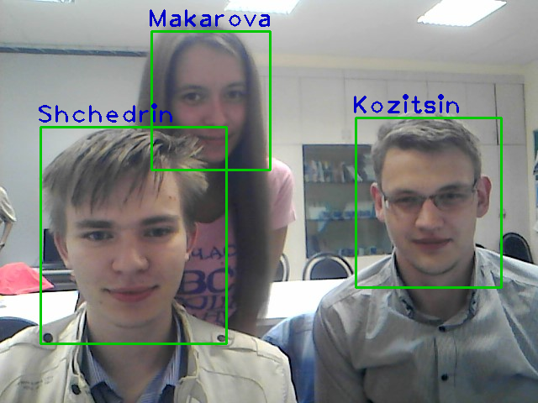
Постановка задачи
Реализовать систему, которая распознает участников летней школы.

Slide 4
Методы решения
Обучение каскадного классификатора с HAAR-признаками

Slide 5
Методы решения
Обучение каскадного классификатора с HAAR-признаками
Полное попиксельное сравнение с базой шаблонов, основанное на Евклидовой метрике

Slide 6
Методы решения
Обучение каскадного классификатора с HAAR-признаками
Полное попиксельное сравнение с базой шаблонов, основанное на Евклидовой метрике
FisherFace алгоритм

Slide 7
Тренировочные данные
90+ фотографий
Различное освещение
Размер изображения 64×64 пикселя
9 классов людей

Slide 8
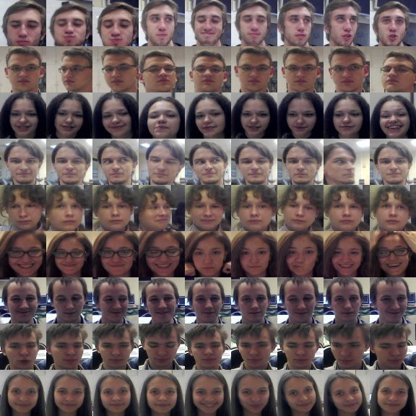
Тренировочные данные

Slide 9
Распознавание лиц с помощью каскадов
Неэффективно уже для нескольких классов.
Большое число коллизий.
Ресурсоемкое построение каскадов.
Подбор параметров для каждого класса.

Slide 10
Полное попиксельное сравнение
Зависимость от освещения.
Зависимость от фона.
Потребность в переборе базы шаблонов.
Простота реализации.

Slide 11









 | 0.92437 | 0 | 0.07283 | 0 | 0.0028 | 0 | 0 | 0 | 0
 | 0 | 1 | 0 | 0 | 0 | 0 | 0 | 0 | 0
 | 0 | 0 | 0.99139 | 0 | 0 | 0 | 0 | 0 | 0.00861
 | 0 | 0 | 0.08466 | 0.88007 | 0.03175 | 0 | 0 | 0 | 0.00353
 | 0 | 0 | 0.55208 | 0 | 0.44792 | 0 | 0 | 0 | 0
 | 0 | 0 | 0.12037 | 0 | 0 | 0.86111 | 0 | 0 | 0.01852
 | 0 | 0 | 0.1125 | 0.025 | 0 | 0 | 0.8625 | 0 | 0
 | 0 | 0.00658 | 0.45833 | 0.01754 | 0 | 0 | 0 | 0.51316 | 0.00439
 | 0 | 0 | 0.22573 | 0 | 0 | 0.01942 | 0 | 0 | 0.75485

Slide 12
Fisherface
Потребность в обучении.
Зависимость от фона.
Реализованный инструмент в OpenCV.

Slide 13
 | 0.87955 | 0.10644 | 0 | 0 | 0.01401 | 0 | 0 | 0 | 0
 | 0 | 1 | 0 | 0 | 0 | 0 | 0 | 0 | 0
 | 0 | 0 | 0.97246 | 0.01033 | 0 | 0.00516 | 0 | 0.00516 | 0.00689
 | 0 | 0 | 0 | 1 | 0 | 0 | 0 | 0 | 0
 | 0 | 0 | 0 | 0 | 1 | 0 | 0 | 0 | 0
 | 0 | 0 | 0 | 0 | 0 | 1 | 0 | 0 | 0
 | 0 | 0 | 0 | 0.0125 | 0 | 0 | 0.9875 | 0 | 0
 | 0 | 0.07017 | 0 | 0.00878 | 0 | 0.00439 | 0 | 0.91447 | 0.00219
 | 0 | 0 | 0 | 0 | 0 | 0.00243 | 0 | 0.01214 | 0.98543

Slide 14
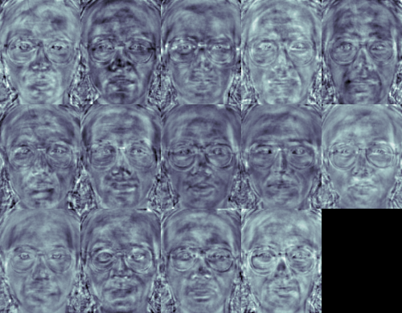
Fisherface

Slide 15

Вопросы

